Slide 1









Điền các từ sau vào chỗ trống cho phù hợp: minh họa, đứng cuối, chủ đề, khái quát, cụ thể, đứng đầu, bình đẳng, đầu đoạn, cuối đoạn.
Nội dung | Thông tin
1. Đoạn văn diễn dịch | Là đoạn văn trình bày vấn đề theo trình tự các ý từ ... (1) đến ...(2) Ở đoạn văn diễn dịch, câu chủ đề ... (3) đoạn văn, nêu ý khái quát của cả đoạn, các câu còn lại phát triển ý nêu ở câu chủ đề.
2. Đoạn văn quy nạp | Là đoạn văn trình bày vấn đề theo trình tự từ các ý ... (4) đến ...(5) Ở đoạn văn quy nạp, câu chủ đề là câu ... (6) đoạn, khái quát ý từ những câu đứng trước.
3. Đoạn văn song song | Là đoạn văn không có câu ... (7), các câu trong đoạn có quan hệ ... (8) với nhau và cùng có tác dụng làm rõ ý khái quát nêu ở phần trước hoặc sau đó.
4. Đoạn văn phối hợp | Là đoạn văn vừa có câu chủ đề ở ... (9), vừa có câu chủ đề ở ... (10), tức là kết hợp cách trình bày ở đoạn văn diễn dịch và đoạn văn quy nạp.
5. Các phương tiện giao tiếp phi ngôn ngữ | Phương tiện giao tiếp phi ngôn ngữ là các hình ảnh, số liệu, kí hiệu, biểu đồ được dùng phối hợp với phương tiện ngôn ngữ nhằm ... (11), làm rõ những nội dung nhất định được biểu thị bằng các phương tiện ngôn ngữ.

Slide 2
Nội dung | Thông tin | Ví dụ
1. Đoạn văn diễn dịch
2. Đoạn văn quy nạp
Là đoạn văn trình bày vấn đề theo trình tự các ý từ (1) khái quát đến (2) cụ thể. Ở đoạn văn diễn dịch, câu chủ đề (3) đứng đầu đoạn văn, nêu ý khái quát của cả đoạn, các câu còn lại phát triển ý nêu ở câu chủ đề.
Cây cối luôn được ví là “lá phổi xanh”. Lá cây giúp che chắn các thành phần bụi bẩn, độc hại có trong không khí. Nếu không có cây xanh che bụi và các chất ô nhiễm, con người sẽ khó thở và mắc nhiều bệnh mãn tính do không khí ô nhiễm gây ra. (Theo Thu Thuỷ).
Là đoạn văn trình bày vấn đề theo trình tự từ các ý (4) cụ thể đến ý (5) khái quát. Ở đoạn văn quy nạp, câu chủ đề là câu (6) đứng cuối đoạn, khái quát ý từ những câu đứng trước.
Chính quyền nhân dân ta vững chắc. Quân đội nhân dân hùng mạnh. Mặt trận dân tộc rộng rãi. Công nhân, nông dân và trí thức được rèn luyện, thử thách và tiến bộ không ngừng. Nói tóm lại, lực lượng của chúng ta to lớn và ngày càng to lớn. (Hồ Chí Minh).

Slide 3
Nội dung | Thông tin | Ví dụ
3. Đoạn văn song song
4. Đoạn văn phối hợp
Là đoạn văn không có câu (7) chủ đề, các câu trong đoạn có quan hệ (8) bình đẳng với nhau và cùng có tác dụng làm rõ ý khái quát nêu ở phần trước hoặc sau đó.
Chúng lập ra nhà tù nhiều hơn trường học. Chúng thẳng tay chém giết những người yêu nước thương nòi của ta. Chúng tắm các cuộc khởi nghĩa của ta trong những bể máu. (Hồ Chí Minh).
→ Đoạn văn này gồm những câu có quan hệ bình đẳng với nhau cùng làm rõ ý khái quát nêu ở phần trước: Hành động của chúng trái hẳn với nhân đạo và chính nghĩa.
Là đoạn văn vừa có câu chủ đề ở (9) đầu đoạn, vừa có câu chủ đề ở (10) cuối đoạn, tức là kết hợp cách trình bày ở đoạn văn diễn dịch và đoạn văn quy nạp.
Các con vật trong nhà có xu hướng mang lại một cảm giác bình yên cho trẻ. Một số trẻ nhỏ thường có cảm giác thoải mái khi ở cạnh những con vật nuôi hơn là khi ở bên người khác. Cũng giống như người lớn, trẻ thường thích ở bên những con thú cưng khi chúng cảm thấy buồn, giận dữ hay khó chịu. Thật kì diệu, những con vật nuôi sẽ mang đến sự yên bình trong mọi tình huống và luôn dành cho con người một tình yêu vô điều kiện. (Theo Thuỳ Dương).

Slide 4
Nội dung | Thông tin | Ví dụ
5. Các phương tiện giao tiếp phi ngôn ngữ
Phương tiện giao tiếp phi ngôn ngữ là các hình ảnh, số liệu, kí hiệu, biểu đồ,... được dùng phối hợp với phương tiện ngôn ngữ nhằm (11) minh hoạ, làm rõ những nội dung nhất định được biểu thị bằng các phương tiện ngôn ngữ.
Các bức ảnh trong văn bản Sao băng (Hồng Nhung) hoặc biểu đồ, số liệu trong văn bản Nước biển dâng: bài toán khó cần giải trong thế kỉ XXI (Lưu Quang Hưng) đều được dùng để minh hoạ, làm rõ những nội dung được trình bày trong văn bản.

Slide 5








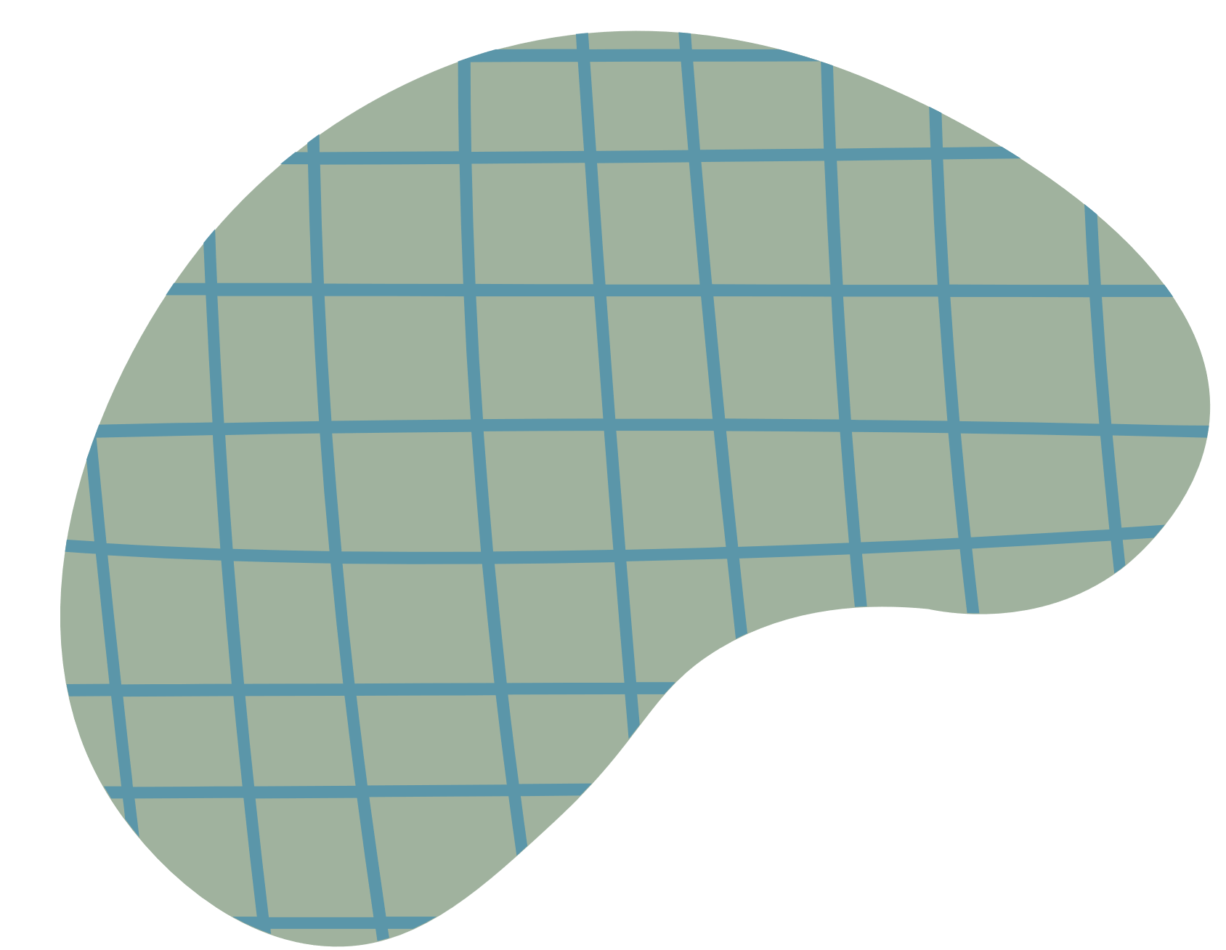


Tiết 32: THỰC HÀNH TIẾNG VIỆT
Phương tiện giao tiếp phi ngôn ngữ
và đoạn văn diễn dịch, quy nạp,
song song, phối hợp

Slide 6










1. Bài tập 1,2
BT2a. Các số liệu là 40% (dân số),
600 triệu (người) và 10 mét: Số liệu 40% nói rõ tỉ lệ dân số cư ngụ gần biển. Các số liệu 600 triệu (người) và 10 mét nói rõ số lượng người sống trong khu vực cao hơn mực nước biển không nhiều (chỉ từ 10 mét trở xuống). Các số liệu trên đây cho thấy số người sống gần biển, chịu ảnh hưởng của hiện tượng nước biển dâng là rất lớn.
BT1. Biểu đồ trong văn bản trên là Hình 1. Nước biển dâng từ cuối thế kỉ XIX đến năm 2010 từ các nguồn dữ liệu khác nhau: Minh hoạ rõ ràng, giúp người đọc nhận ra ngay một nội dung quan trọng của bài viết: Trong vòng 130 năm (từ năm 1880 đến năm 2010), mực nước biển toàn cầu đã dâng lên hơn 20 xăng-ti-mét.

Slide 7
1. Bài tập 1,2
BT2b. Các số liệu là 28 (số tỉnh
thành ven biển), 64 (tổng số tỉnh thành) và hơn 3.000 km (đường bờ biển): Các số liệu này nêu cụ thể số tỉnh thành ven biển trên tổng số tỉnh thành và số
ki-lô-mét đường bờ biển của Việt Nam. Các số liệu cho thấy Việt Nam thực sự là một quốc gia biển (với gần 45% số tỉnh thành ven biển và đường bờ biển dài hơn 3.000 ki-lô-mét).
BT2c. Số liệu là 72% (diện tích bề mặt Trái Đất): Số liệu này cụ thể hoá tỉ lệ diện tích biển và đại dương so với diện tích bề mặt Trái Đất (chiếm hơn 2/3).

Slide 8
1. Bài tập 1,2
BT2d. Các số liệu là khoảng 35-85 cm
nêu dự kiến cụ thể về mức tăng của nước biển vào cuối thế kỉ tới: Số liệu dự kiến này cho thấy mức tăng của nước biển trong thế kỉ tới sẽ mạnh hơn nhiều so với giai đoạn trước 96 (1880-2010) và điều đó đòi hỏi nhân loại, đặc biệt là các nước ven biển, cần có giải pháp để hạn chế, khắc phục tác hại của hiện tượng nước biển dâng.

Slide 9




2. Bài tập 3
VD | Đoạn văn | Câu chủ đề
a
b
c
d
Đoạn văn diễn dịch
Bên cạnh thuỷ triều, mực nước biển ... trên mặt biển, đặc biệt là gió.
Đoạn văn song song
Không có câu chủ đề. Hai câu trong đoạn đều nói về hậu quả của tình trạng mưa lớn kéo dài.
Đoạn văn
quy nạp
Có thể nói lũ lụt gây nhiều thiệt hại trực tiếp về vật chất đối với người dân.
- Câu đầu đoạn: Không chỉ gây thiệt hại về ... rất nhiều người.
- Câu cuối đoạn: Như vậy, có thể thấy ... nghiêm trọng về người.
Đoạn văn phối hợp

Slide 10






Bài tập 4
Viết đoạn văn diễn dịch (hoặc quy nạp)
trình bày suy nghĩ của mình về ảnh hưởng của hiện tượng nước biển dâng đối với đời sống con người (hoặc tác hại của lũ lụt);
chỉ ra câu chủ đề của đoạn văn đã viết.

Slide 11
Bảng kiểm viết đoạn văn
Yêu cầu | Đạt | Chưa đạt | Dự kiến chỉnh sửa
1. Đảm bảo hình thức đoạn văn (từ 5 đến 7 dòng)
2. Nội dung: trình bày suy nghĩ của mình về ảnh hưởng của hiện tượng nước biển dâng đối với đời sống con người (hoặc tác hại của lũ lụt)
3. Triển khai đoạn văn theo cấu trúc diễn dịch hoặc quy nạp; chỉ ra câu chủ đề trong đoạn văn.
4. Đảm bảo các yêu cầu về chính tả, ngữ pháp, diễn đạt.

Slide 12




Ví dụ minh họa về đoạn văn diễn dịch:
“Theo dự kiến của các nhà khoa học, vào cuối thế kỉ tới, mực nước biển sẽ tăng khoảng 35 – 85 cm, ảnh hưởng lớn đến đời sống con người. Nước biển dâng sẽ làm ngập nhà cửa, đất đai ở nhiều vùng ven biển, gây thiệt hại nghiêm trọng cho đời sống của hàng triệu gia đình. Ngoài ra, nước biển dâng còn làm tăng tình trạng xâm nhập mặn, ảnh hướng lớn đến hoạt động sản xuất nông nghiệp của người dân”.
- Câu chủ đề là câu thứ nhất của đoạn văn nêu ý nghĩa khái quát được triển khai ở những câu còn lại.

